Slide 1
Curso de inicialización a la señalización
2022

Slide 2






APARATOS DE VÍA. AGUJAS
2022

Slide 3
Agenda
1.
4.
Definición
Representación Videográfica
2.
Tipos de Aparatos de via
3.
Acionamientos

Slide 4
1.
Definición

Slide 5
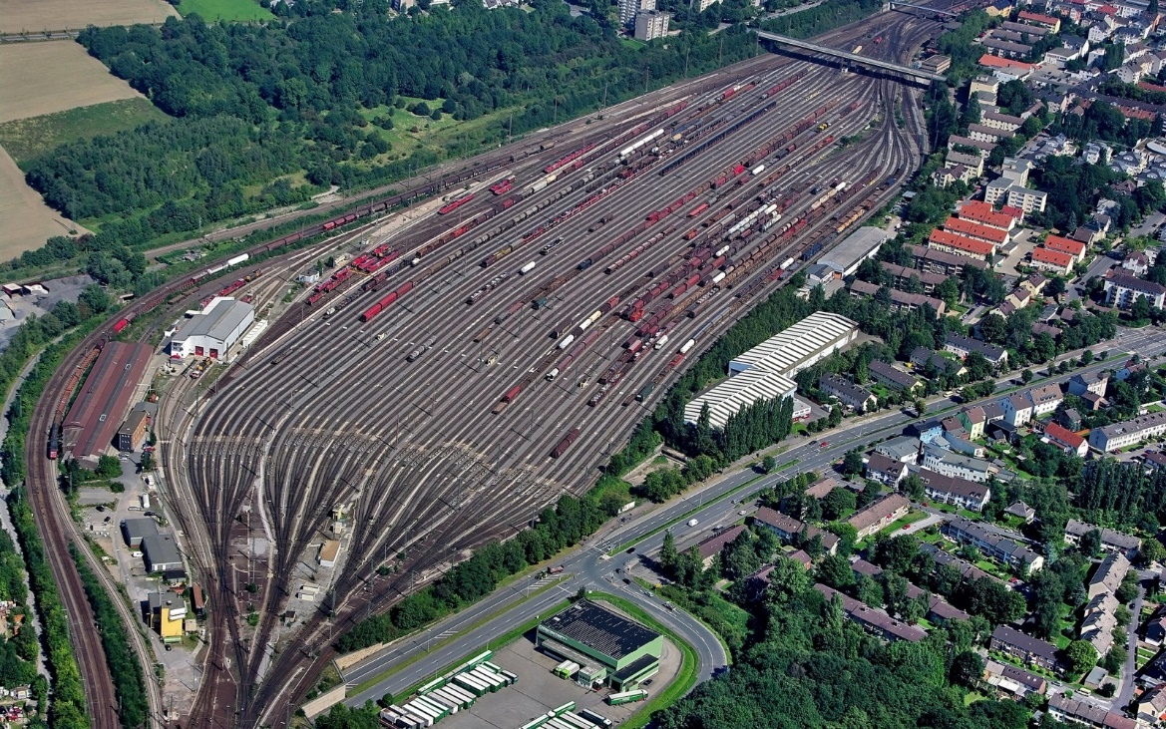
1. Definición
Se denomina aparato de vía al conjunto de dispositivos que tienen por misión asegurar la continuidad de la vía en los cruces y bifurcaciones.

Slide 6
1. Definición. Tipos de cambios.
Los tipos de cambios a considerar variaran en función de los siguientes parámetros
Ancho de vía que comprende:
Ancho ibérico (1,668m).
Ancho internacional (1,435m)
Ancho métrico 1,000m)
Clase de carril
Velocidad de circulación por vía directa
Velocidad de circulación por vía desviada
Los tipos mas comunes de cambios son:
Cambios tipo A: La velocidad máxima por vía directa es de 140 Km/h y por vía desviada 30 Km/h
Cambios tipo B: La velocidad máxima por vía directa es de 160 Km/h y por vía desviada 60 Km/h
Cambios tipo C; La velocidad máxima por vía directa es de 200 Km/h y por vía desviada de 45 a 80 Km/h
Cambios tipo V: La velocidad máxima por vía directa es de 200 Km/h y por vía desviada 100 Km/h
Cambios tipo AV: La velocidad máxima por vía directa es de 200 Km/h y por vía desviada de 60 a 80 Km/h

Slide 7
2.
Tipos de Aparatos de Vía

Slide 8
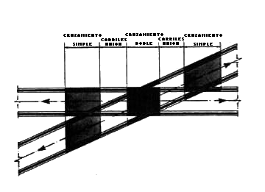
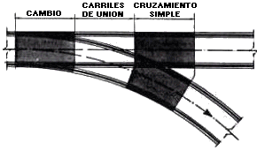
2. Tipos de aparatos de vía.
Los diferentes aparatos de vía se dividen en dos tipos:
Los desvíos, que permiten a un itinerario ramificarse en dos o más vías siendo los ejes de las dos vías tangentes entre sí.
Las travesías, que permiten la intersección de dos itinerarios. Ahora los ejes de las vías se cortan.
Desvío
Travesía

Slide 9
2. Tipos de aparatos de vía. Desvío.
Es un aparato de vía que permite el paso de las circulaciones de una vía otra, en el cual la primera se llama vía directa mientas que la segunda se denomina vía desviada.. La separación y el cruce de ambas vías se produce por los siguientes elementos; el cambio y el cruzamiento.
El enclavamiento está concebido para asegurar los movimientos de los trenes al paso de la estación. Este aseguramiento implica el control y supervisión de las agujas y otros dispositivos como paso previo a la autorización de marcha al tren.

Slide 10
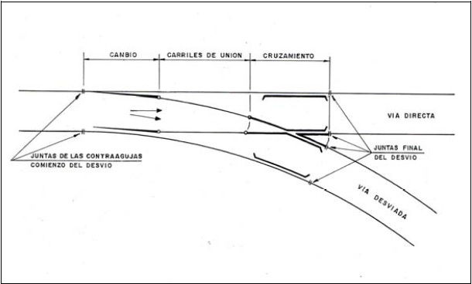
2. Tipos de aparatos de vía. Desvío.
El aparato de vía que forma el desvío se divide en tres partes principales: el cambio, una zona intermedia y el denominado cruzamiento, que es sin duda clave en el correcto funcionamiento.
El cambio, en el que se separan los hilos de las vías
Los carriles intermedios o de unión
El cruzamiento que es el lugar en que se produce el corte del carril derecho y/o izquierdo de la vía directa con el carril derecho y/o izquierdo de la vía desviada.

Slide 11
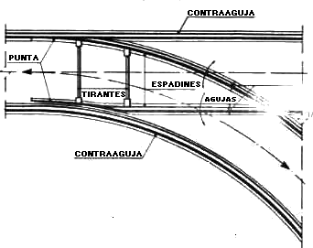
2. Tipos de aparatos de vía. Desvío.
Los elementos de los que se componen son:
Las agujas o espadines : son las piezas interiores del cambio, son móviles y giran respecto a uno de sus extremos.
Las contraagujas : son las dos piezas fijas exteriores del cambio.
Tirantes : son las piezas que unen las agujas, con el fin de solidarizar sus movimientos.
Cerrojos de agujas : mantienen inmóviles la unión de aguja y contraaguja, evitando que se separen al paso de los trenes.

Slide 12
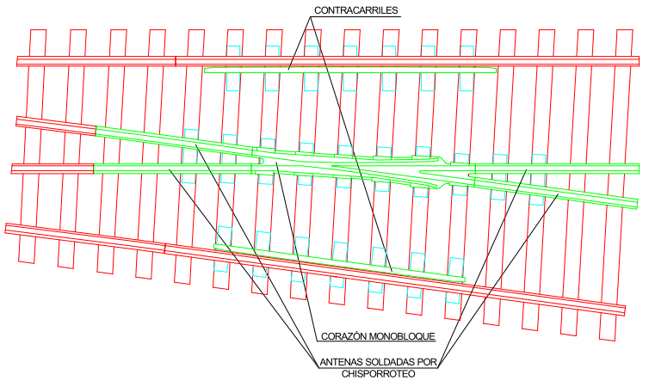
2. Tipos de aparatos de vía. Travesía.
El cruzamiento consta de tres partes fundamentales: corazón, contracarriles y carriles exteriores. En el corazón es donde se materializa el corte de uno de los carriles de la vía directa con el de mano contraria de la desviada.
El corazón del cruzamiento puede ser recto o curvo, en incluso de punta móvil en el caso de los desvíos de Alta Velocidad, no siendo en este caso necesario el empleo de contracarriles.

Slide 13
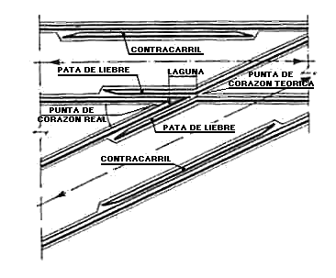
2. Tipos de aparatos de vía. Travesía.
Los elementos de los que se componen son:
La laguna: zona de discontinuidad de los carriles en la que el centro de la llanta no tiene punto de apoyo.
Las patas de liebre: zona del cruzamiento en que se apoyan los extremos de las llantas de las ruedas del tren al llegar a la zona de la laguna. Sus extremos son abiertos, con el fin de evitar choques con las pestañas de las ruedas.
Contracarriles: sirven de guía a las ruedas exteriores al cruzamiento cuando las otras ruedas pasan por la laguna. Tienen una longitud entre 3 y 5 metros y su altura es de 20 mm, ligeramente superior a la de las vías. Sus extremos son abiertos, con el fin de evitar choques con las pestañas de las ruedas.
Punta de corazón : es el punto de intersección de los dos carriles.
Angulo de cruzamiento : dibujado en la figura con el valor a . El valor de su tangente está comprendido entre 0,13 y 0,07.

Slide 14
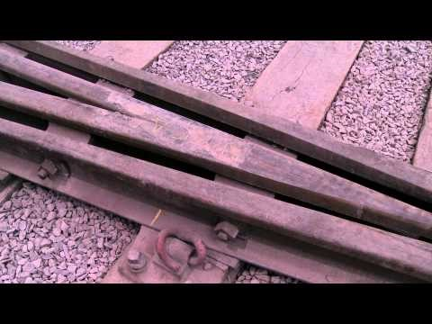
APARATOS DE VÍA

Slide 15
2. Tipos de aparatos de vía. Travesía.
TIPOS DE TRAVESÍAS
Sencillo: Compuesta por dos cambios mediante los cuales pueden desviarse las circulaciones a sus dos ramales
Doble: Compuesta por cuatro cambios mediante los cuales pueden desviarse las circulaciones a sus cuatro ramales

Slide 16
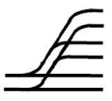
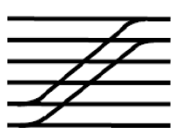
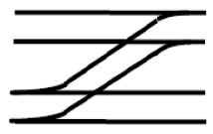
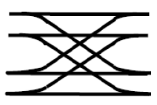
2. Tipos de aparatos de vía.
OTROS TIPOS DE APARATOS DE VÍA
Todos los demás aparatos de vía se obtienen de la combinación de desvíos y travesías:
Escape
Bretelle
Haz
Diagonal

Slide 17
2. Tipos de aparatos de vía.
OTROS TIPOS DE APARATOS DE VÍA
Escapes: Permite el paso de una vía a otra, formado por dos desvíos opuestos enfrentados.
Bretelles: Permite el paso de una vía a otra paralela en ambos sentidos, están formados por cuatro desvíos y una travesía.

Slide 18
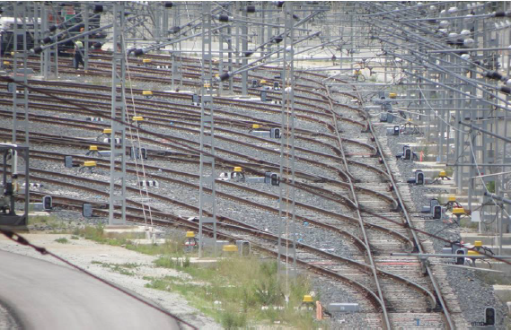
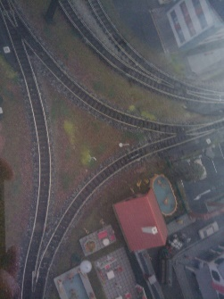
2. Tipos de aparatos de vía.
OTROS TIPOS DE APARATOS DE VÍA
Diagonales: Vías que se instalan cruzando otras vías, en su formación intervienen travesías de unión doble y sencilla.
Triángulos de vía: Permiten cambio de sentido en la circulación de los trenes en 180º

Slide 19
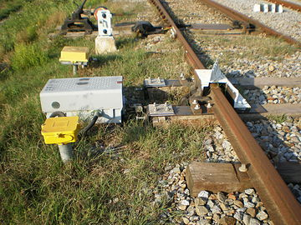
2. Tipos de aparatos de vía.
OTROS TIPOS DE APARATOS DE VÍA
Salto de carnero: Versión ferroviaria de los enlaces a distinto nivel.
Calce: Es un aparato de vía utilizado para inmovilizar o evitar el escape involuntario de vehículos ferroviarios, colocándolo sobre el carril.

Slide 20
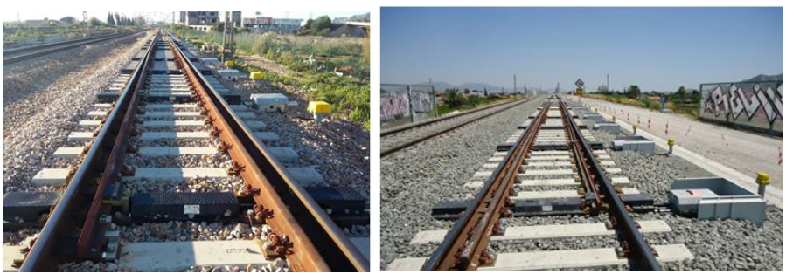
2. Tipos de aparatos de vía.
OTROS TIPOS DE APARATOS DE VÍA
Cambiadores de hilo: Los cambiadores de hilo permiten cambiar el tercer carril de un lado al otro. Su instalación es necesaria antes de algunos desvíos para permitir que el tercer carril esté del lado que necesita el desvío o debido a otras causas como distancia a andenes, gálibos entre vías, etc..

Slide 21
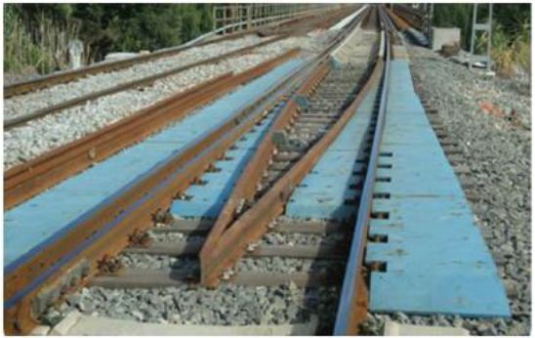
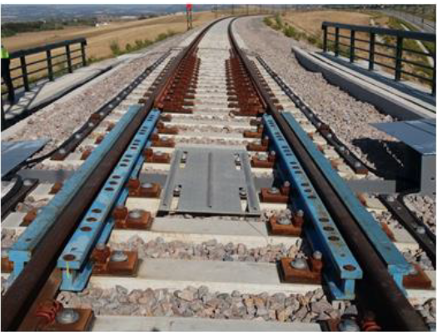
2. Tipos de aparatos de vía.
OTROS TIPOS DE APARATOS DE VÍA
Encarriladoras: Dispositivo que se coloca para encarrilar al paso cualquier vehículo que haya sufrido un descarrilamiento
Aparatos de dilatación: Los aparatos de dilatación protegen el tendido férreo de las deformaciones por dilatación o contracción térmica de la vía.

Slide 22
3.
Accionamientos

Slide 23
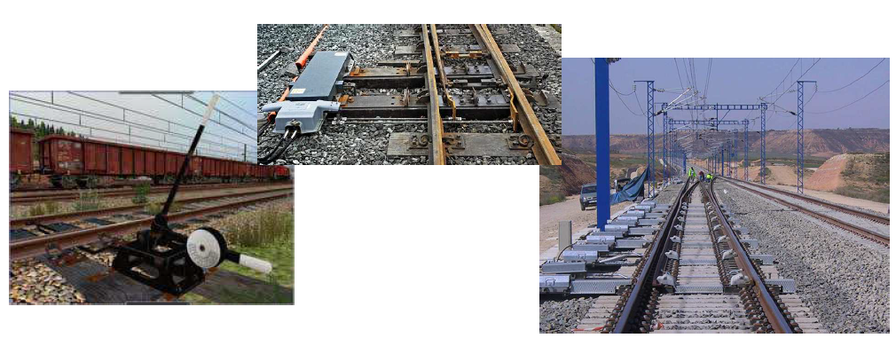
3. Accionamientos
Los accionamientos son el conjunto elementos mecánicos y eléctricos que hacen posible el movimiento de la aguja.

Slide 24
3. Accionamientos
MARMITA
Aparato local de maniobra de aguja o marmita.
Mando individual mediante palanca destinado a efectuar el movimiento de las agujas de un cambio localmente.
Partes:
• Palanca de mando
• Barra de tiro o barrón (timonería)
• Peso

Slide 25
3. Accionamientos
ELÉCTRICOS
Accionamiento que no precisa del esfuerzo humano para poder mover la aguja.
Partes:
• Motor
• Timonería (tiro y comprobación)
• Elemento encerrojador
Interno en el motor
Externo “cerrojo de uña”

Slide 26
3. Accionamientos
ELÉCTRICOS
CERROJO DE UÑA

Slide 27
3. Accionamientos
Funcionalidad
1.- El enclavamiento envía la orden de movimiento a la aguja (mando).
Condiciones (libre, desenclavada).
2.- La aguja se mueve.
Su movimiento está controlado en tiempo y en consumo.
3.- La aguja llega a su posición final, se desactiva el mando.
4.- Se encerroja internamente o externamente y se envía la comprobación de posición.
5.- El enclavamiento enclava de “forma lógica”.

Slide 28
4.
Representación en el PLO

Slide 29
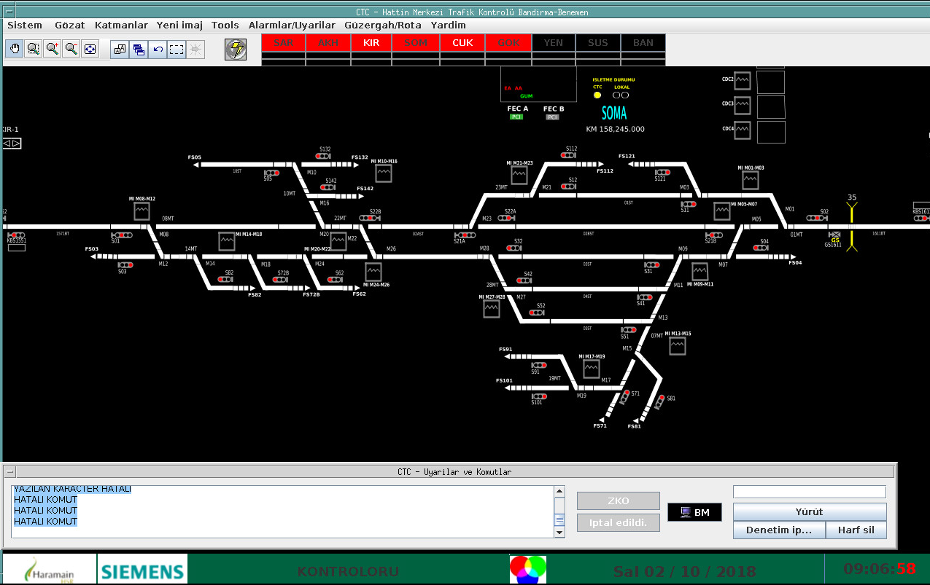
4. Representación en el PLO

Slide 30
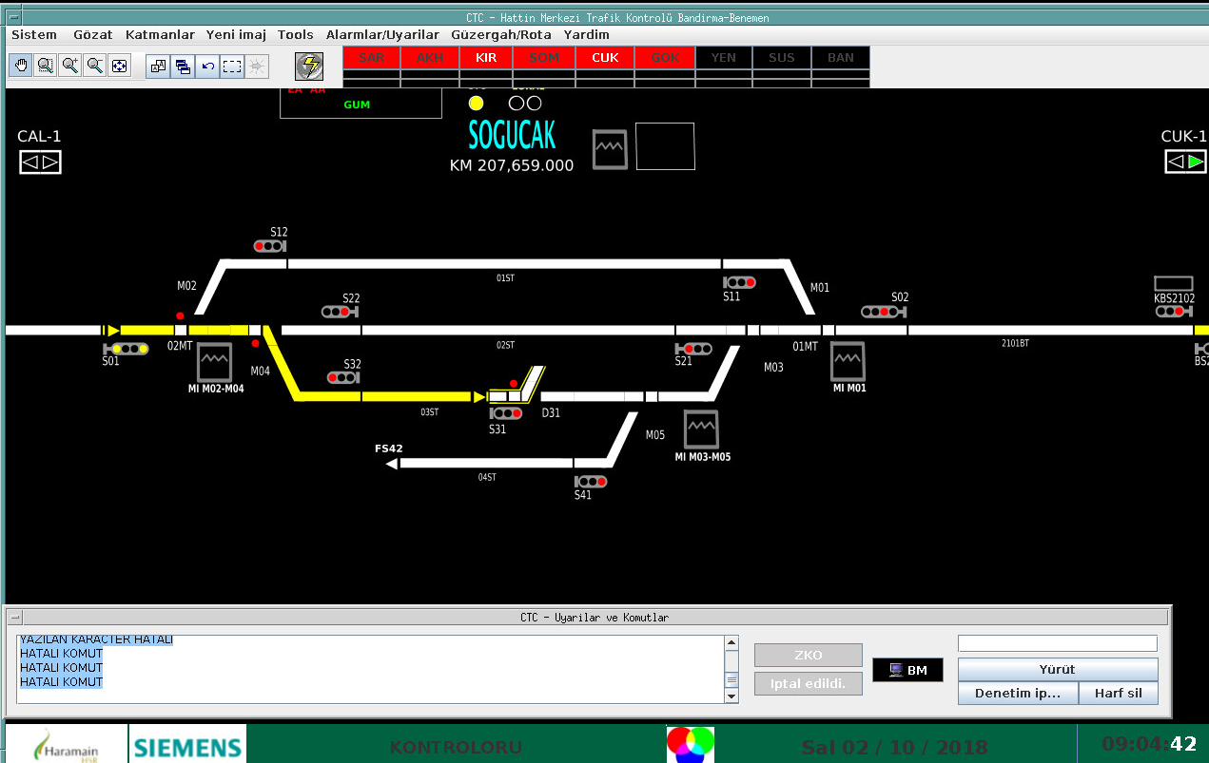
4. Representación en el PLO

Slide 31
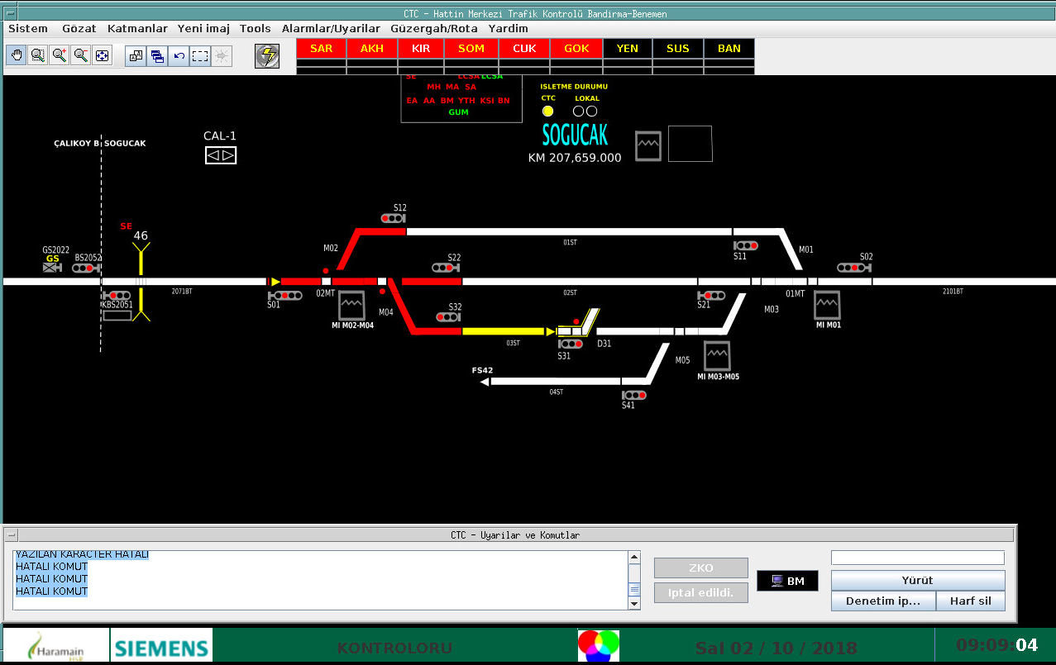
4. Representación en el PLO

